Slide 1
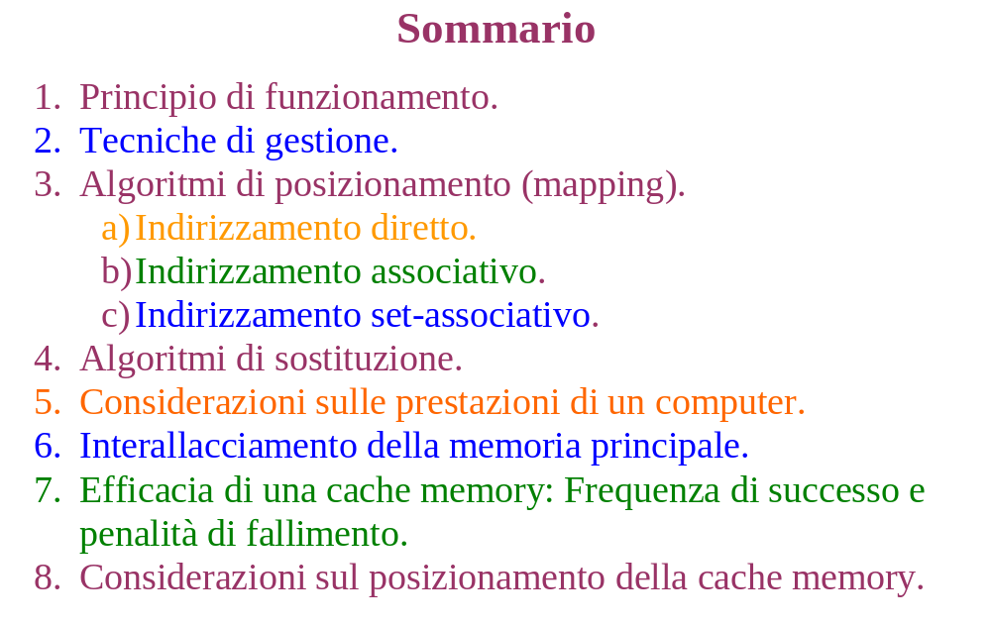
Memorie “cache”

Slide 2
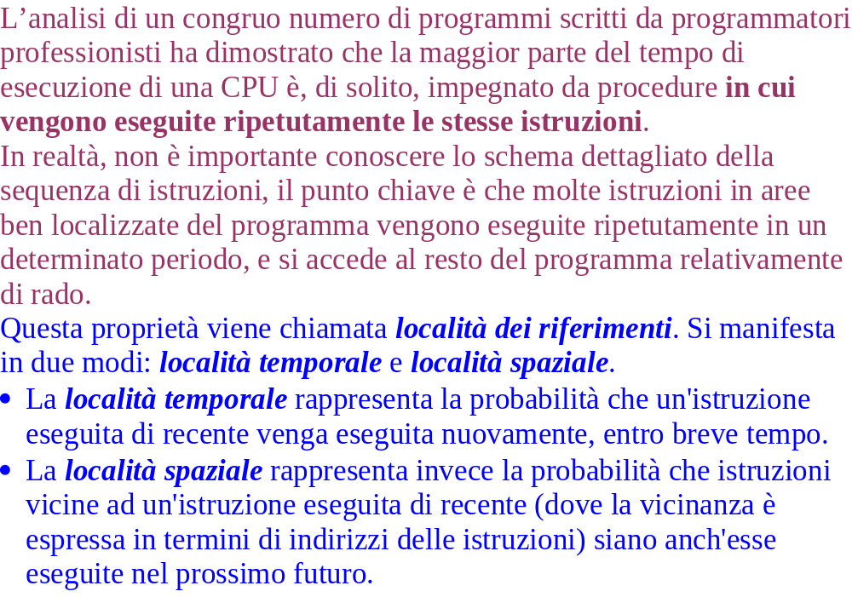
Inquadramento del problema

Slide 3
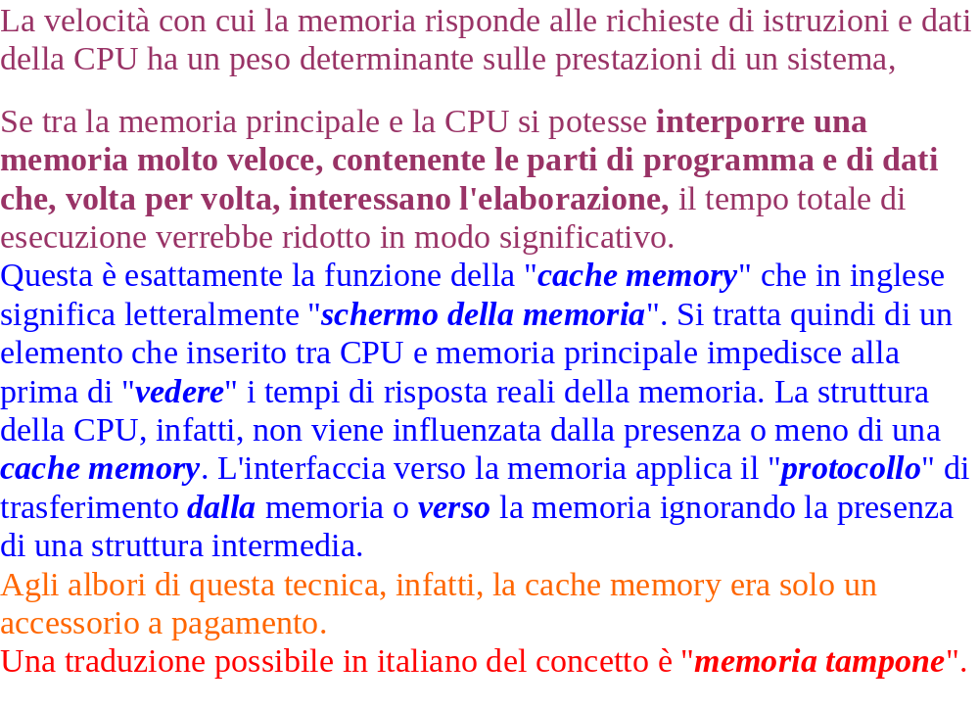
Utilità di avere una “cache memory”

Slide 4
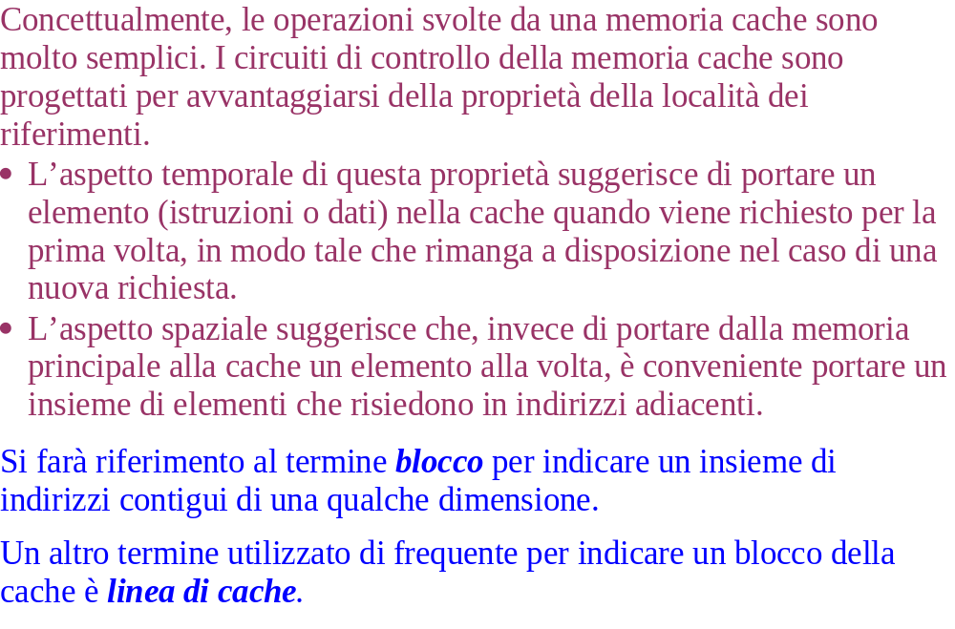
Principio di funzionamento

Slide 5
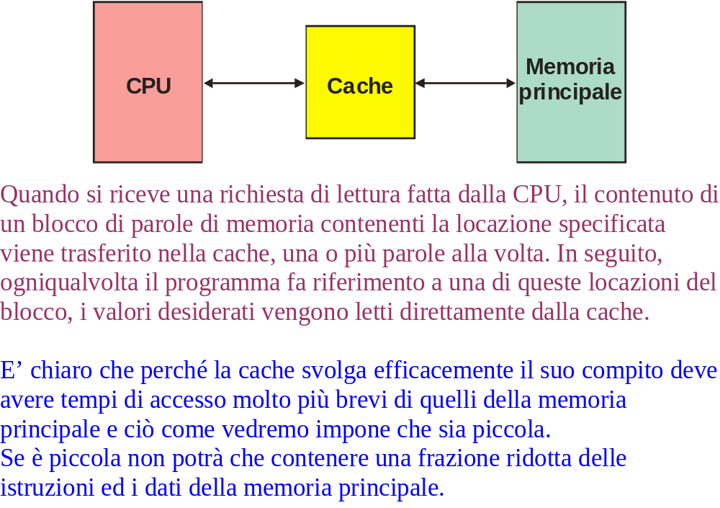
Dimensione della cache

Slide 6
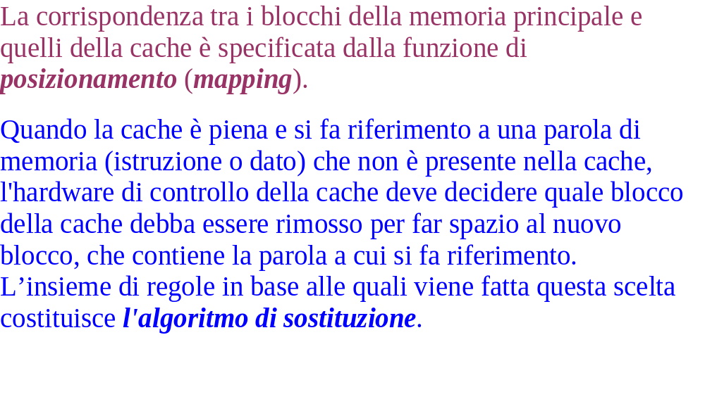
Tecniche di gestione: posizionamento e sostituzione

Slide 7
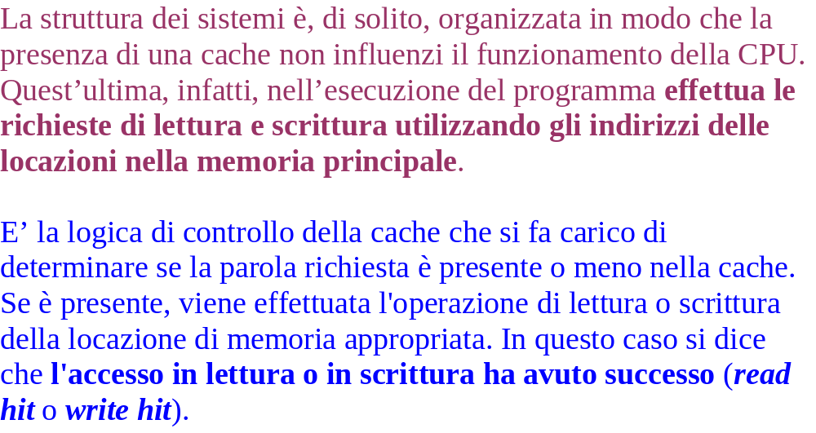
Tecniche di gestione:
L’indirizzo rimane quello della memoria

Slide 8
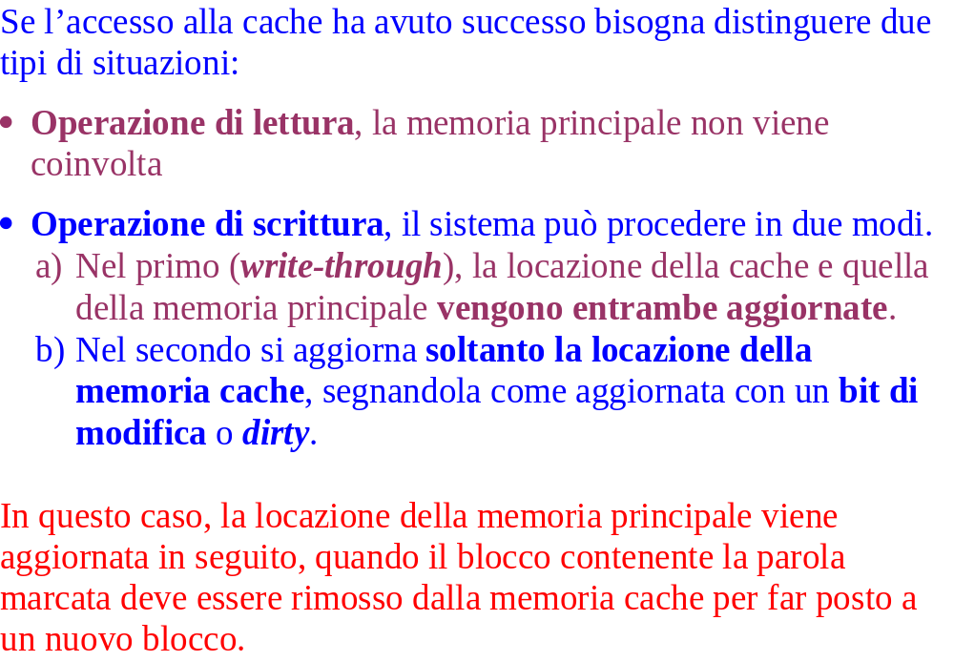
Possibili gestioni di un “cache hit”

Slide 9
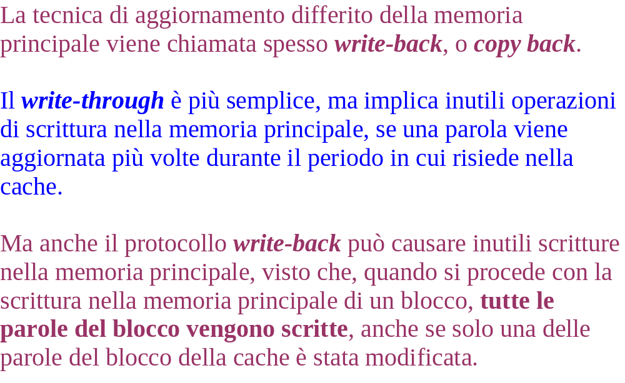
Valutazione delle alternative

Slide 10
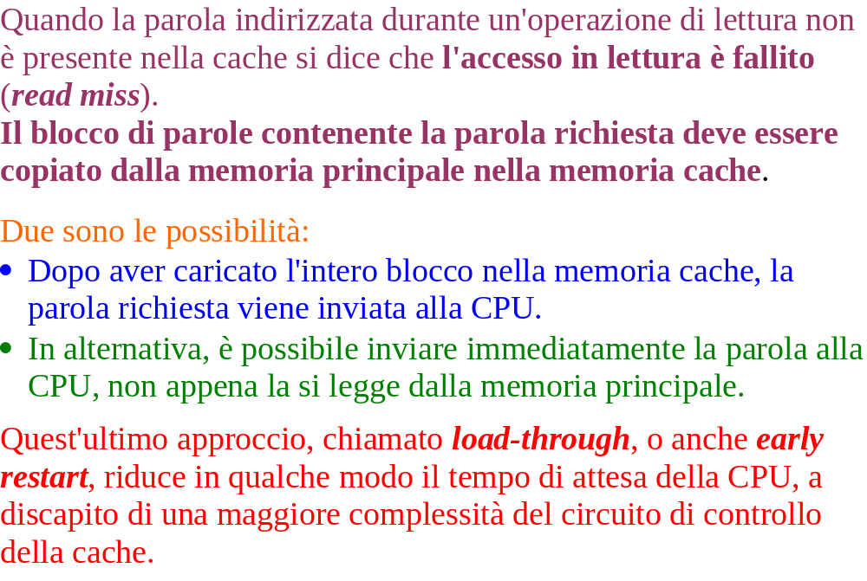
Gestione di un “read miss”

Slide 11
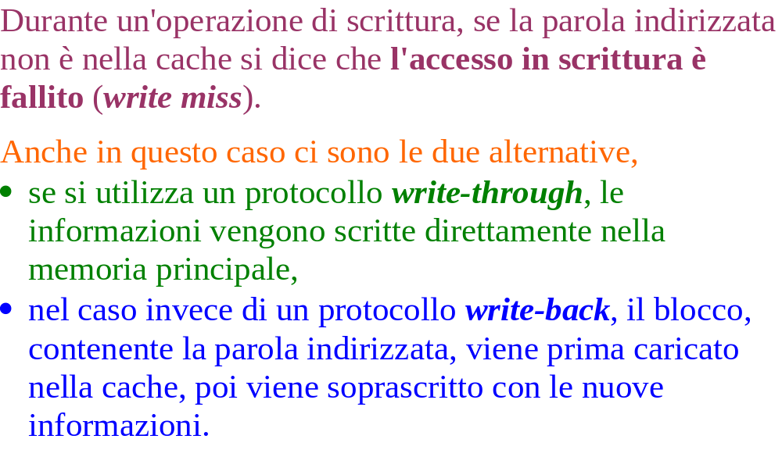
Possibili gestioni di un “write miss”

Slide 12
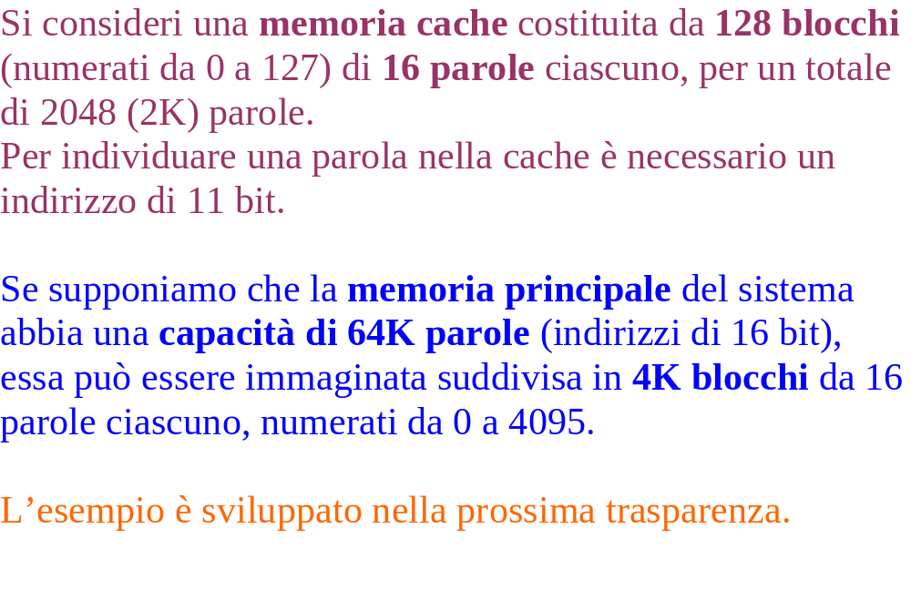
Posizionamento: indirizzamento diretto

Slide 13
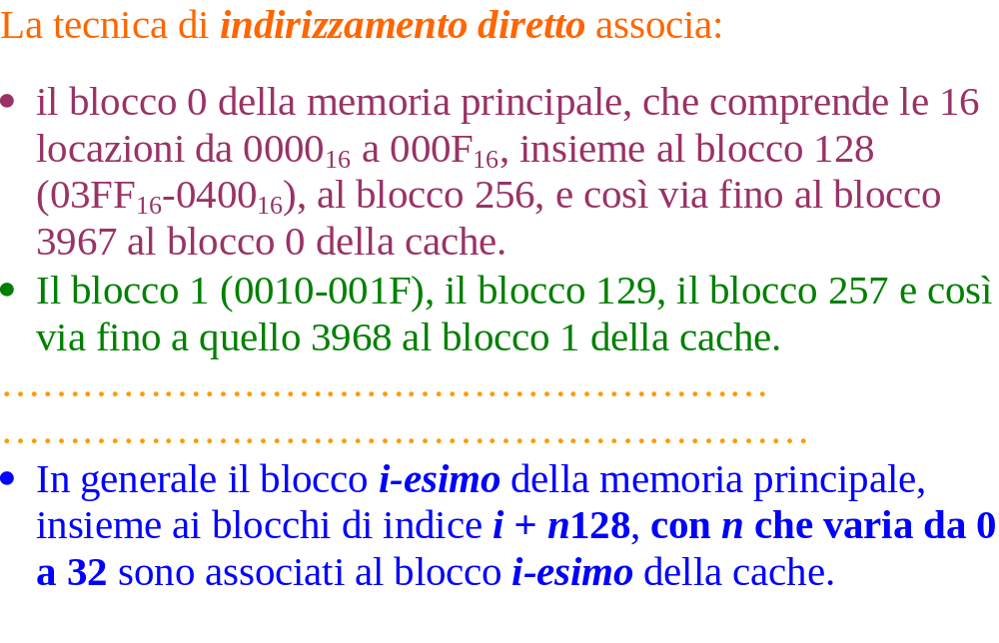
Posizionamento: sviluppo dell’esempio

Slide 14
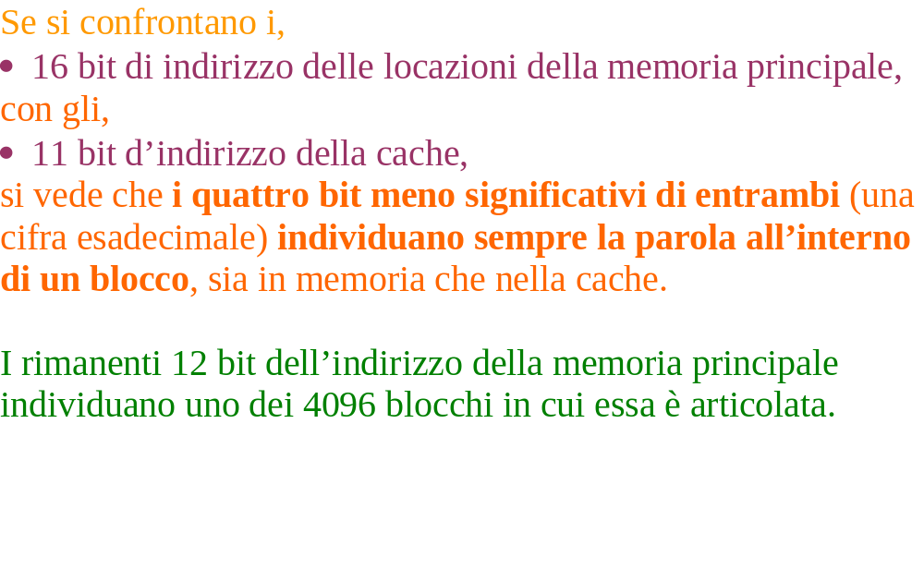
Gestione dei bit d’indirizzo

Slide 15
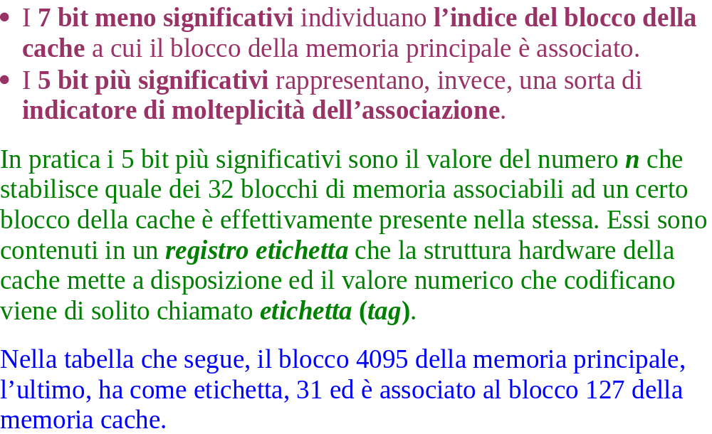
I bit di etichetta

Slide 16
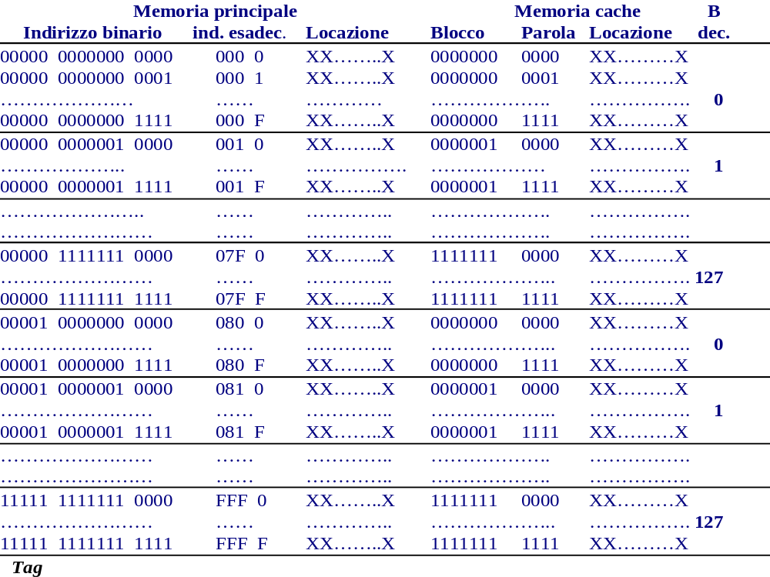

Slide 17
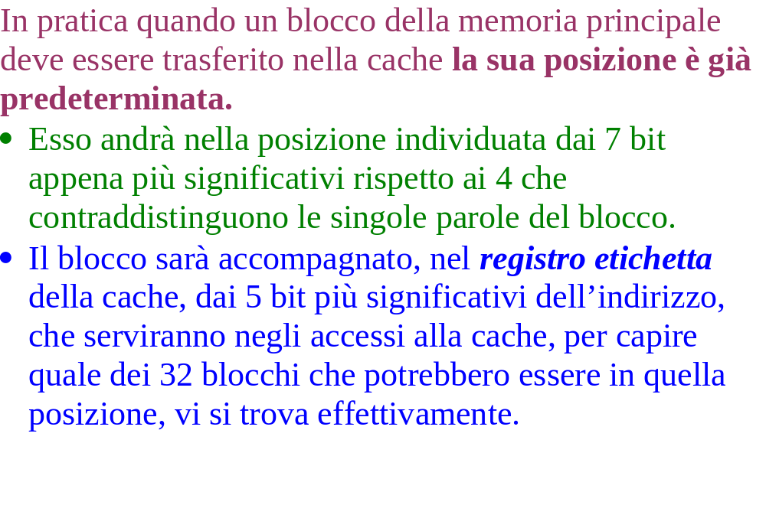
Algoritmo di indirizzamento ( 1 / 2 )

Slide 18
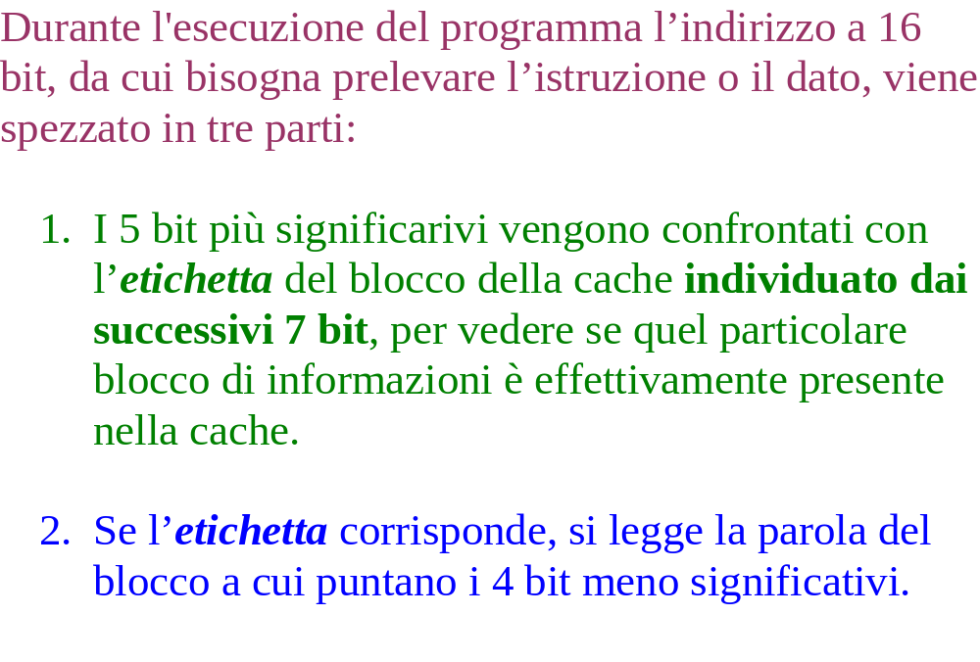
Algoritmo di indirizzamento ( 2 / 2 )

Slide 19
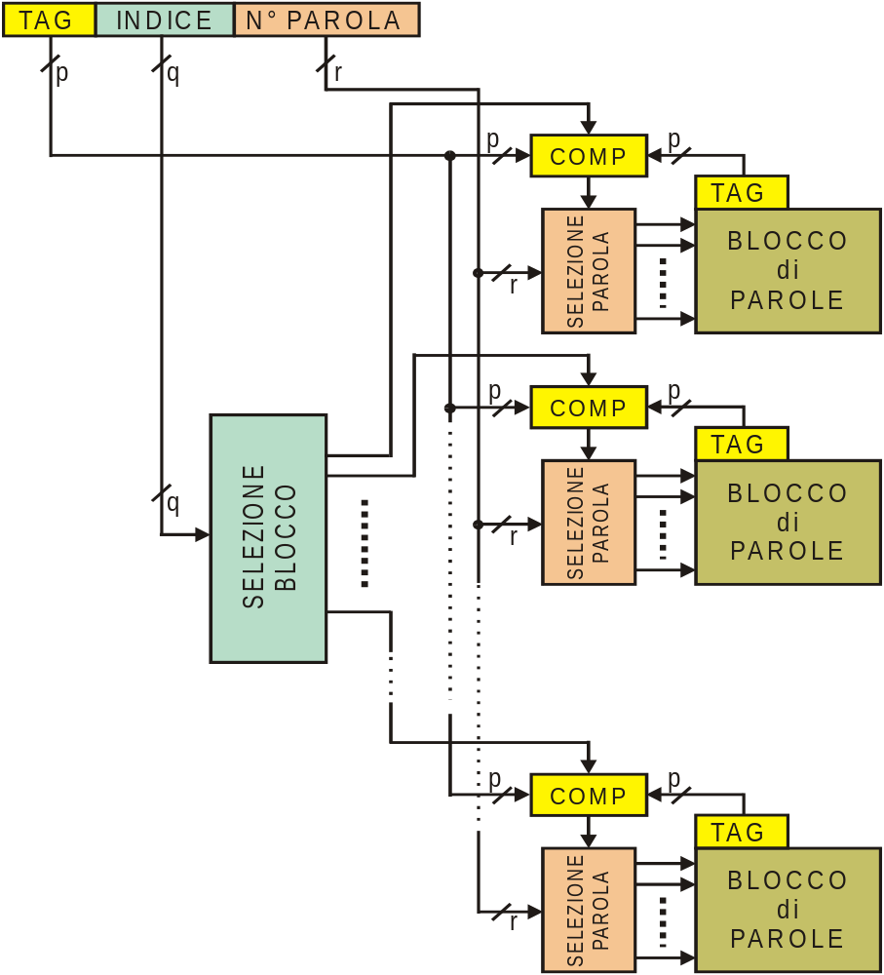
Schema funzionale

Slide 20
Cache ad indirizzamento diretto da 2k × N
RAM da 64k × N
blocco 0
blocco 0
tag 0
blocco 1
tag 0
blocco 1
5
7
4
RAM
bl. 127
tag
indice
offset
blocco 0
CACHE
blocco 127
tag 1
blocco 1
blocco 0
blocco 128
blocco 1
blocco 129
blocco 2
tag 1
blocco 130
bl. 127
blocco 3
blocco 4
blocco 5
blocco 6
blocco 7
blocco 255
blocco 256
RAM
blocco 257
blocco sorgente
blocco = n+Tag×128
Tag= 0…..31 (5 bit)
n=0…127 (7 bit)
blocco n
tag k
blocco 0+ k × 128
blocco 1+ k × 128
blocco 123
blocco 127+ k × 128
blocco 124
blocco 125
blocco 126
tag 31
blocco 3864
blocco 0
blocco 127
blocco 3865
tag 31
blocco 1
Blocco cache= mod (bloccoRAM,128)
tag = int[(bloccoRAM - bloccoCache)/128]
blocco 4095
bl. 127

Slide 21
Cache ad indirizzamento diretto da 2k × N
RAM da 64k × N
15
t
a 5
g
hit/miss
out
5 bits
N
=
11
blocco 0
10
5 bits
i
n
d 7
i
c
e
out
Cache
2k×N
128 blocchi da 16 parole
Tag
128 × 5
adr
4
7 bits
n. di blocco [0-1…127]
n. di
p
a 4
r
o
l
a
adr
11 bits
3
4 bits
offset nel blocco
0
0-1….15
blocco 127
Indirizzo dalla CPU

Slide 22
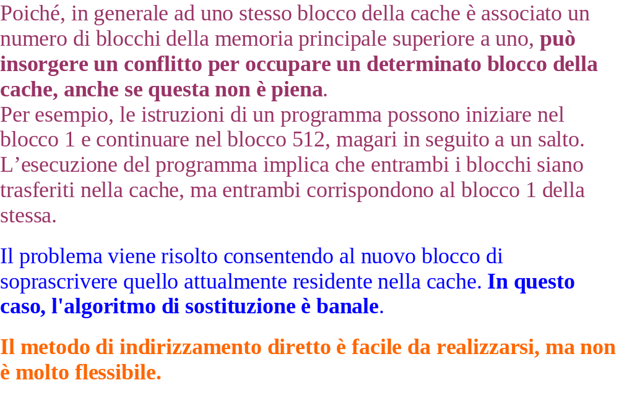
Considerazioni sull’algoritmo

Slide 23
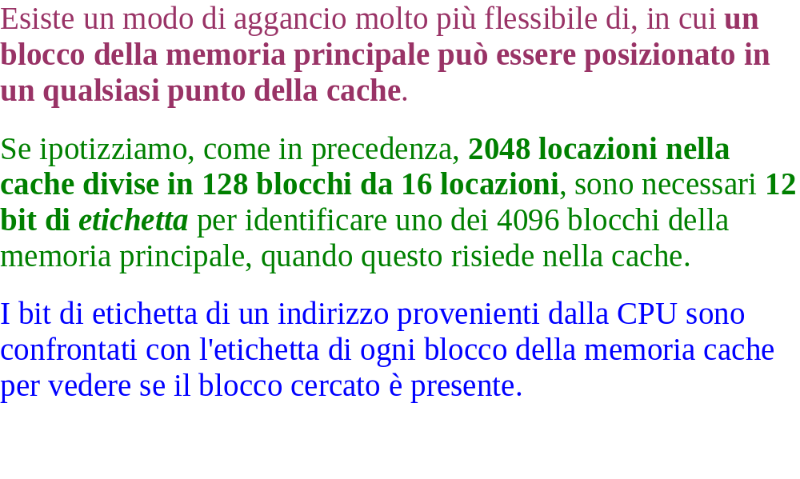
Cache completamente associative ( 1 / 2 )

Slide 24
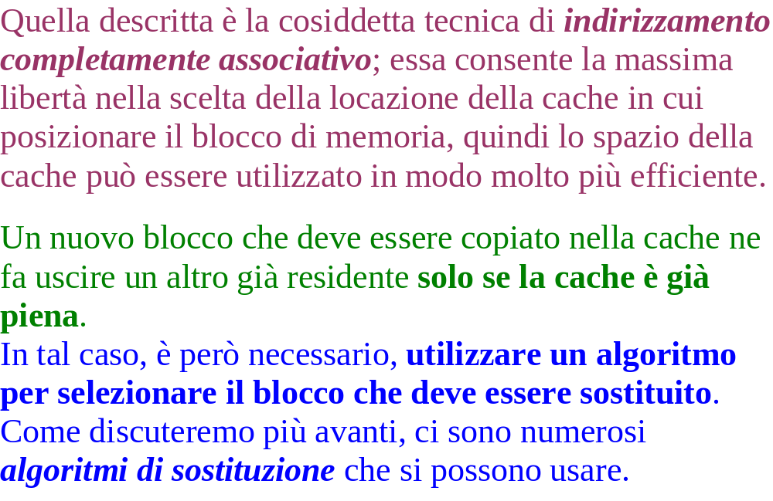
Cache completamente associative ( 2 / 2 )

Slide 25
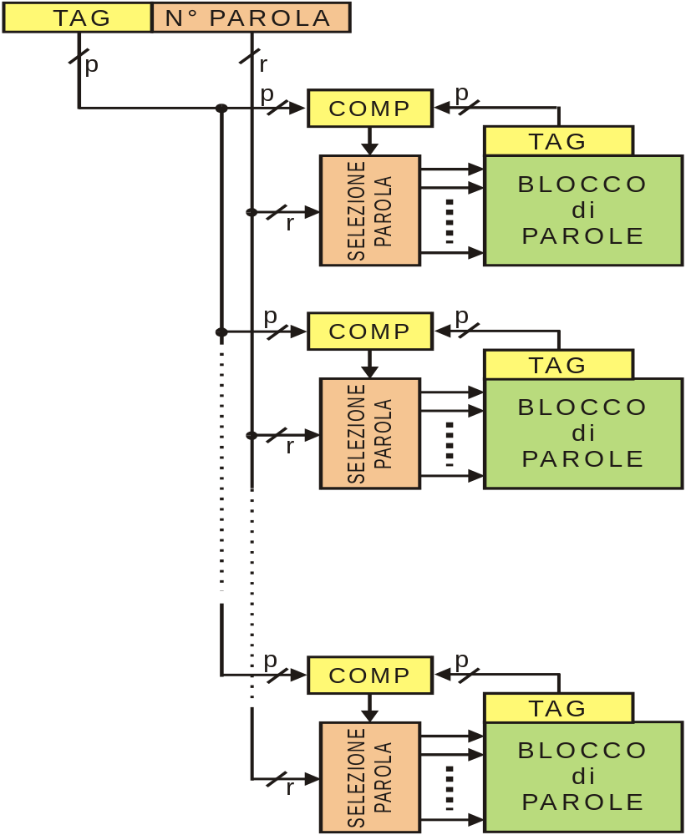
Cache completamente associative

Slide 26
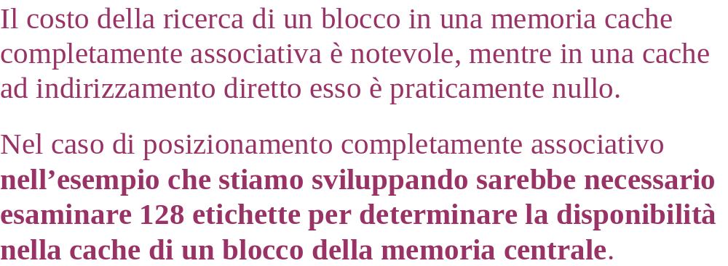
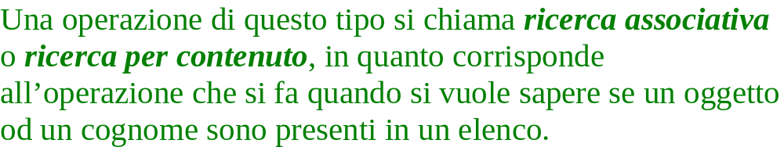
La ricerca associativa è complessa

Slide 27
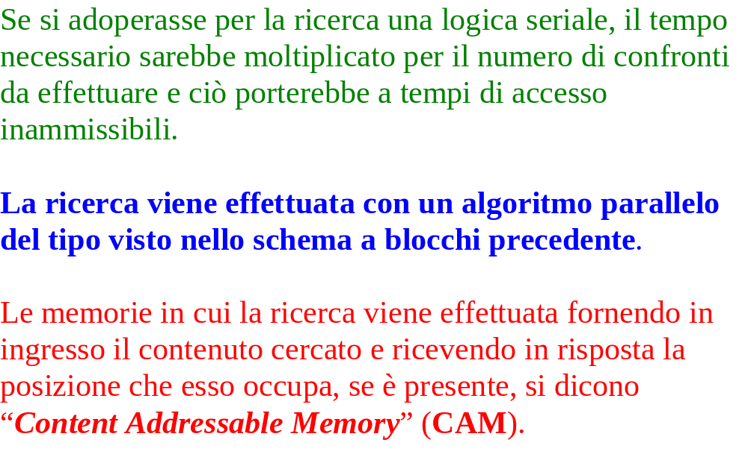
Le CAM (Content Addressable Memory)

Slide 28
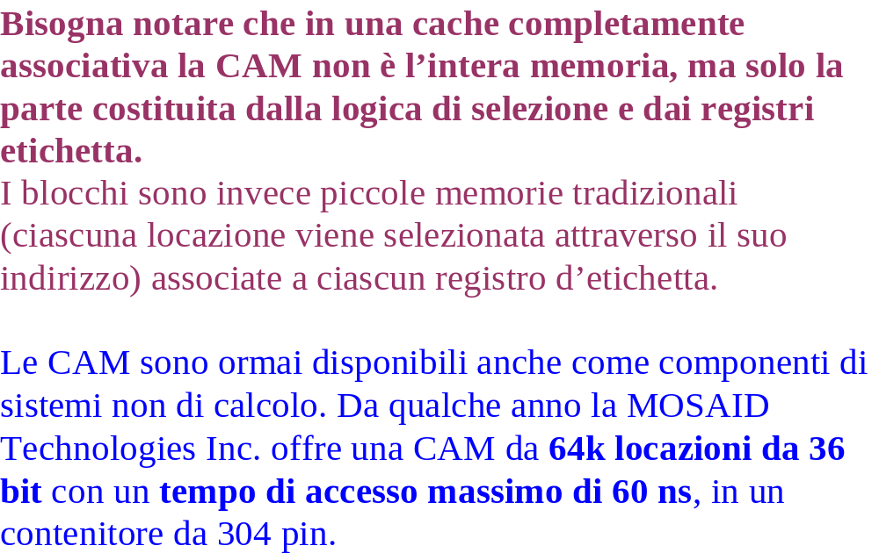
Le CAM (continua)

Slide 29
Cache completamente associativa da 2k × N
RAM da 64k × N
blocco 0
blocco 1
12
4
tag
offset
blocco 0
blocco 31
blocco 1
blocco 32
blocco 2
blocco 33
blocco 3
blocco 4
blocco 5
blocco 63
blocco 64
blocco 65
CACHE
blocco n
RAM
blocco sorgente
blocco = Tag
Tag= 0….4095 (12 bit)
blocco 123
blocco 124
blocco 125
blocco 126
blocco 4064
blocco 127
blocco 4065
blocco 4095

Slide 30
Cache completamente associativa da 2k × N
RAM da 64k × N (ricerca sequenziale)
15
comp
hit/miss
14
valid
12 bits
out
13
out
N
12
t
a
g
11
blocco 0
12
10
TAG
128 × (12+1)
9
12 bits
Cache
2k×N
128 blocchi da 16 parole
8
7 bits
7
adr
6
5
cnt
7 bits
4
offset
3
n. di blocco
[0-1…127]
adr
11 bits
4
2
4 bits
1
offset nel blocco
0
0-1….15
blocco 127
Indirizzo dalla CPU

Slide 31
Cache completamente associativa da 2k × N
RAM da 64k × N (ricerca parallela - CAM)
15
14
hit/miss
out
13
N
12
CAM
128 × 12
t
a
g
11
content
blocco 0
12
address
10
match
9
12 bits
Cache
2k×N
128 blocchi da 16 parole
8
7 bits
7
adr
6
5
7 bits
4
offset
3
n. di blocco
[0-1…127]
adr
11 bits
4
2
4 bits
1
offset nel blocco
0
0-1….15
blocco 127
Indirizzo dalla CPU

Slide 32
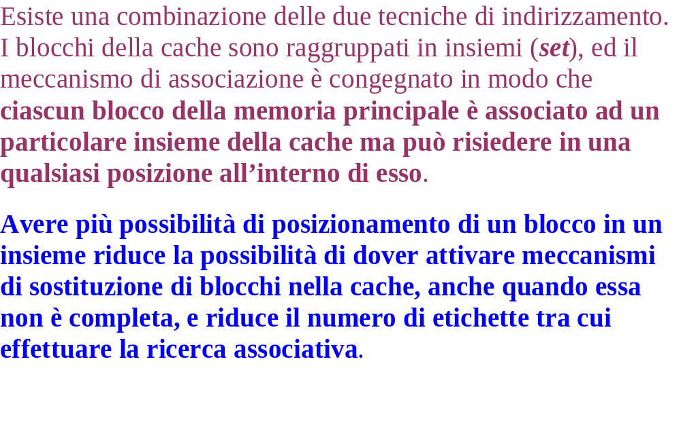
Le cache set-associative

Slide 33
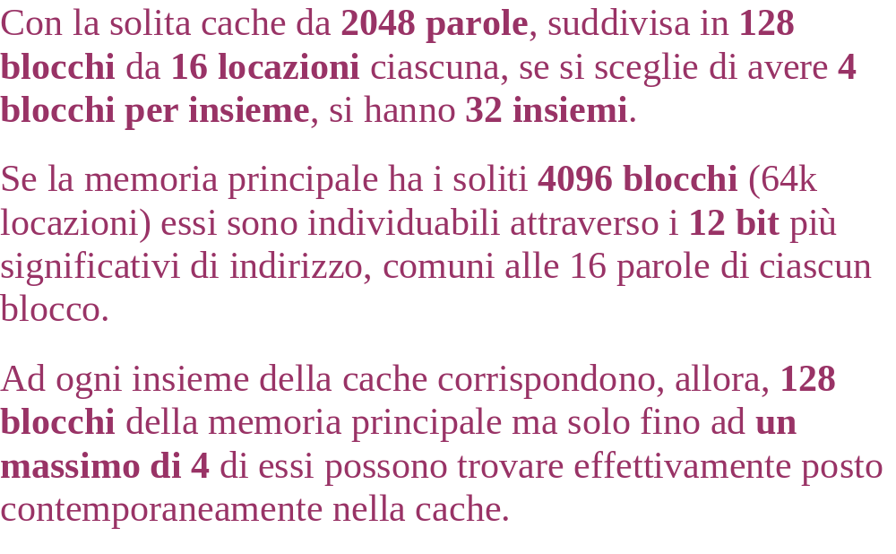
Le cache set-associative (continua)

Slide 34
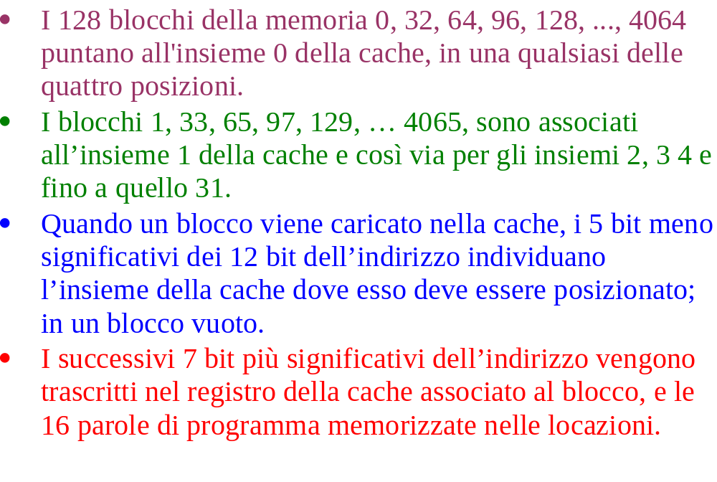
L’algoritmo di posizionamento ( 1 / 2 )

Slide 35
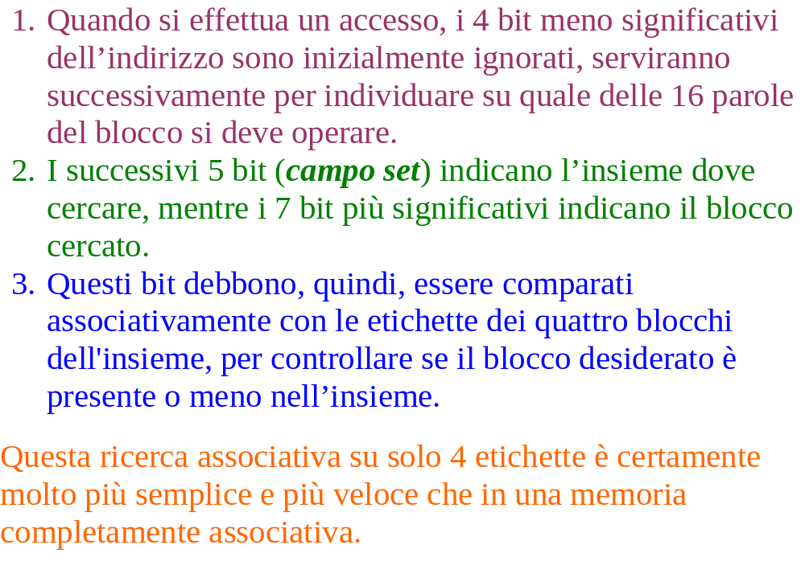
L’algoritmo di posizionamento ( 2 / 2 )

Slide 36
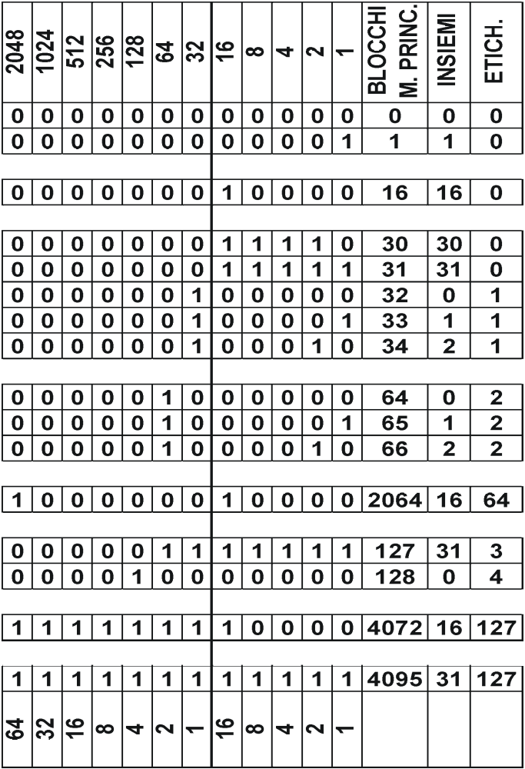
Tabella degli indirizzi

Slide 37
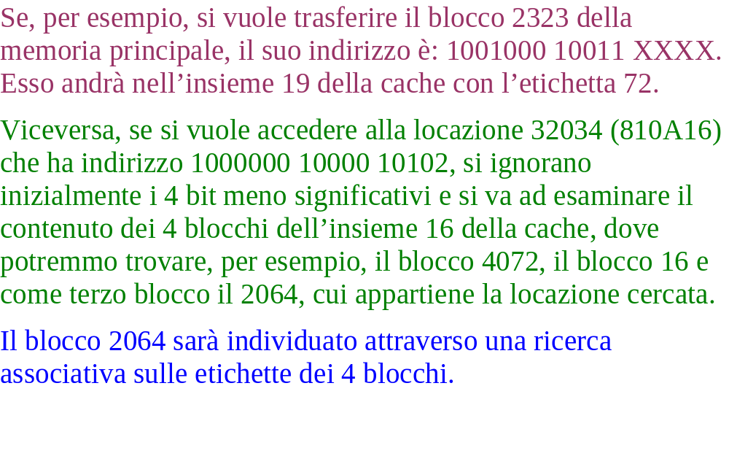
Qualche esempio numerico
hex
b

Slide 38
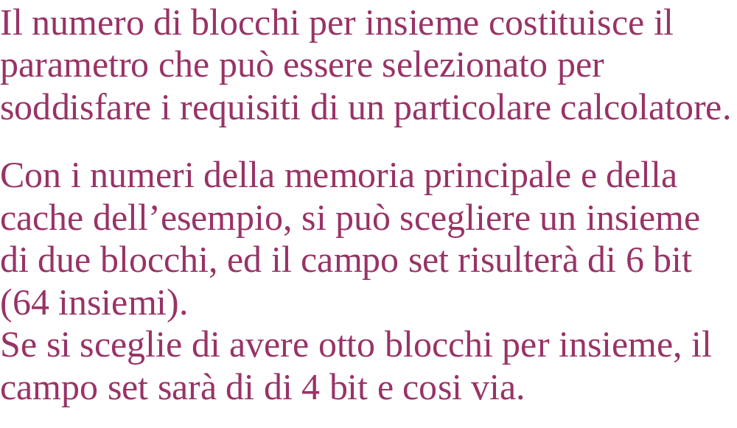
Considerazioni sistemistiche

Slide 39
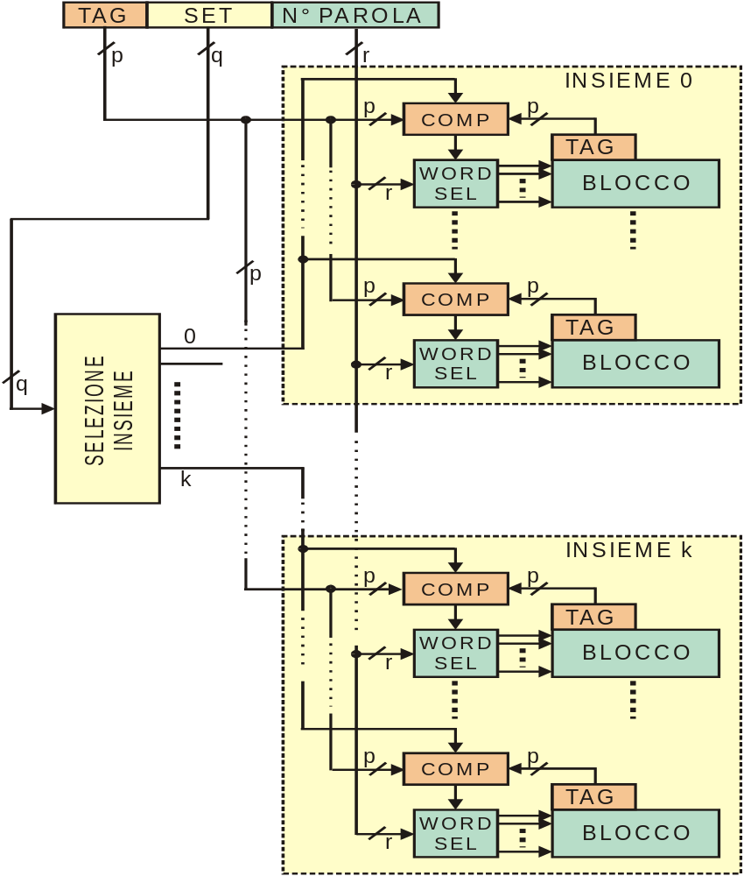
Lo schema a blocchi

Slide 40
Cache set associativa da 2k × N a 4 vie
RAM da 64k × N
blocco 0
blocco 0
blocco 1
tag 0
blocco 1
7
5
4
bloc. 31
tag
set
offset
blocco 0
blocco 0
blocco 31
tag 1
blocco 1
set 0
blocco 1
blocco 32
blocco 2
blocco 33
bloc.. 31
blocco 3
blocco 4
set 1
blocco 5
blocco 6
blocco 63
blocco 7
blocco 64
blocco 65
CACHE
blocco 4
blocco sorgente
blk=x+n32
n=0,1,...127
RAM
set x
blocco 5
blocco 6
blocco 7
blocco 0+32×n
blocco 1+32×n
set 30
blocco 123
blocco 124
set 31
blocco 125
blocco 126
blocco 4064
blocco 0
blocco 127
blocco 4065
tag 31
blocco 1
set = mod (bloccoRAM ,32)
blocco=0,1,2,3
blocco 4095
bloc.. 31

Slide 41
Cache set associativa da 2k × N a 4 vie
RAM da 64k × N
blocco 0
blocco 1
7
5
4
tag
set
offset
blocco 31
blocco 32
blocco 33
set 0
blocco 0
blocco 1
blocco 2
blocco 3
set 1
blocco 4
blocco 5
blocco 6
blocco 7
blocco 63
blocco 64
blocco 65
CACHE
RAM
set 30
blocco 120
blocco 121
blocco 122
blocco 123
blocco 0+32×n
set 31
blocco 124
blocco 125
blocco 126
blocco 127
blocco 1+32×n
Nella RAM blk# = set+tag×32
set = 0…31 (5 bit) tag = 0….127 (7 bit)
blocco 4064
blocco 4065
blocco 4095

Slide 42
Cache set associativa da 2k × N a 4 vie
RAM da 64k × N
out
N
hit/miss
15
=
14
=
t
a
g
13
=
7
12
=
11
7 bits
10
en0
en1
en2
en3
9
7 bits
blocco 0
blocco 1
blocco 2
blocco 3
8
out
out
out
out
5
in
di
ce
7
5 bits
512×N
32 bl. da 16 parole
512×N
32 bl. da 16 parole
512×N
32 bl. da 16 parole
512×N
32 bl. da 16 parole
6
32×7
32×7
32×7
32×7
5
4
offset
3
TAG mem (128x7)
2
4 bits
4
1
0
blocco 124
blocco 125
blocco 126
blocco 127
Cache : 2k×N
128 blocchi da 16 parole
Indirizzo dalla CPU

Slide 43
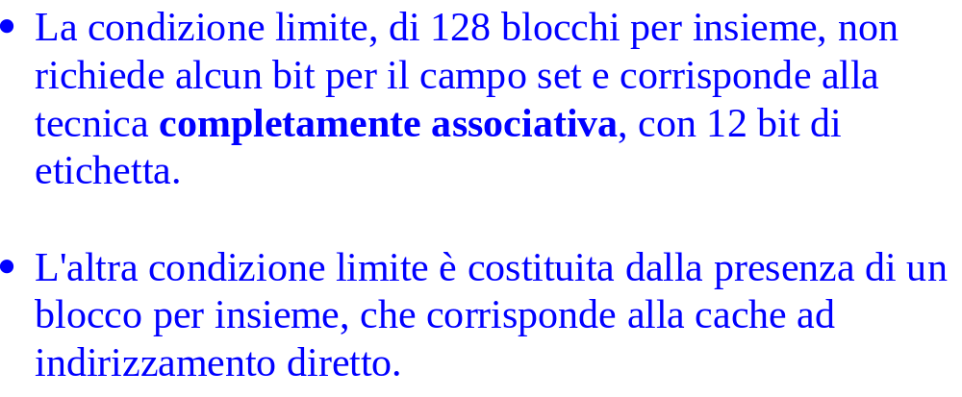
La cache set-associativa è un compromesso

Slide 44
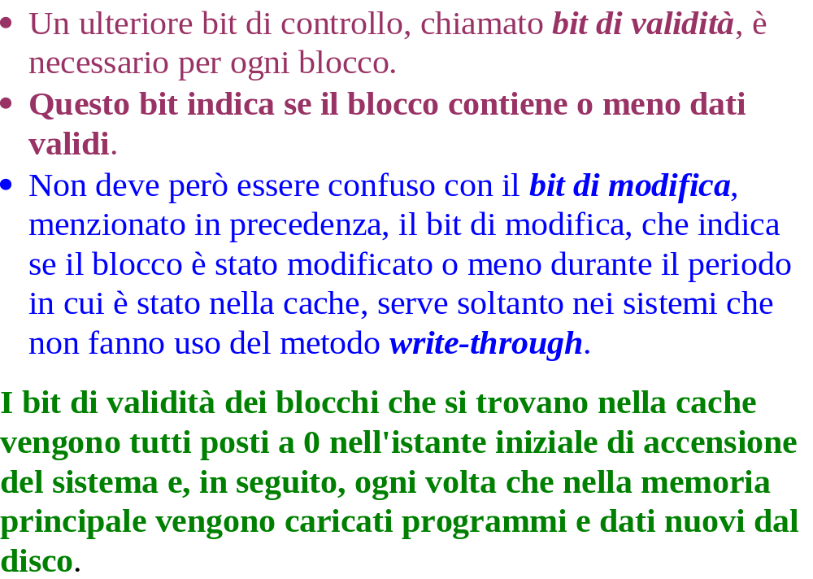
Il bit di validità

Slide 45
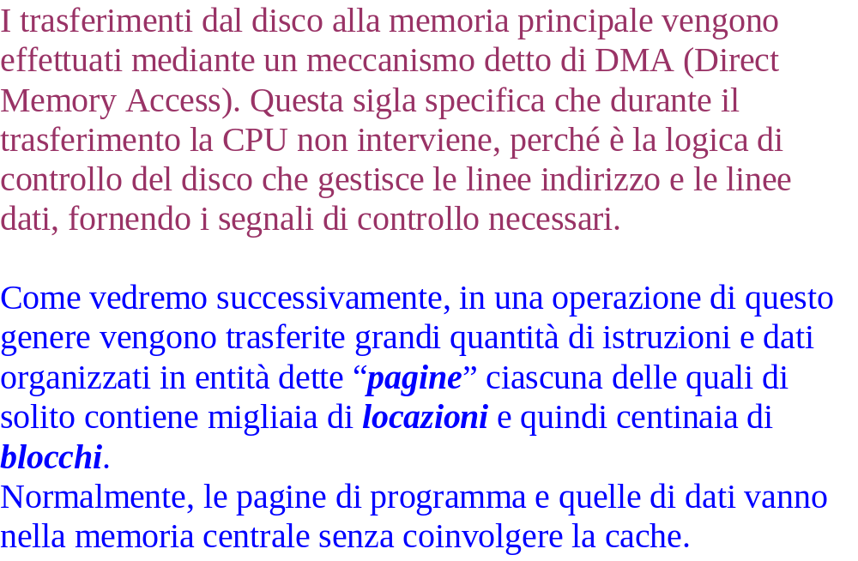
Il Direct Memory Access - DMA

Slide 46
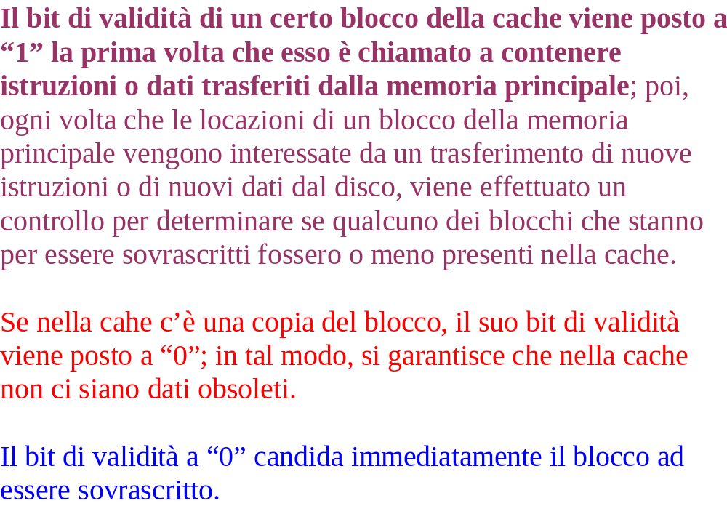
Gestione del bit di validità

Slide 47
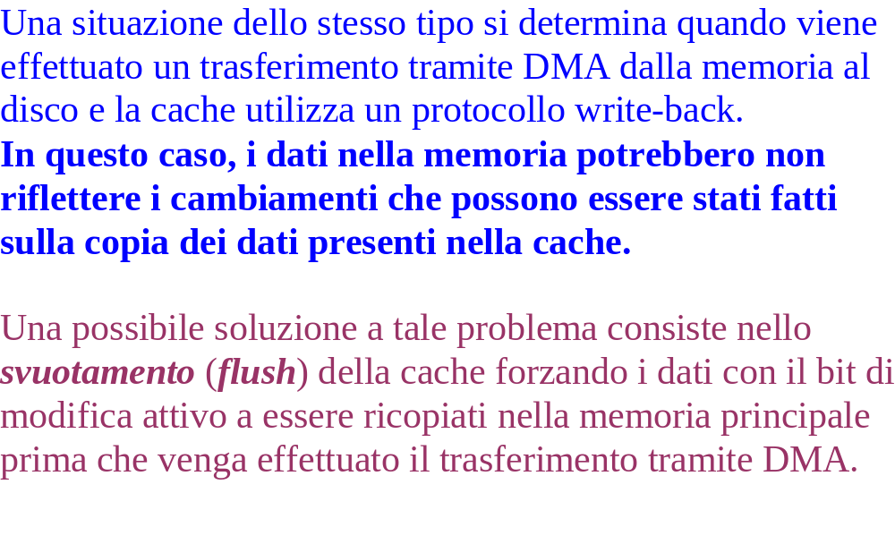
Svuotamento (flush) della cache

Slide 48
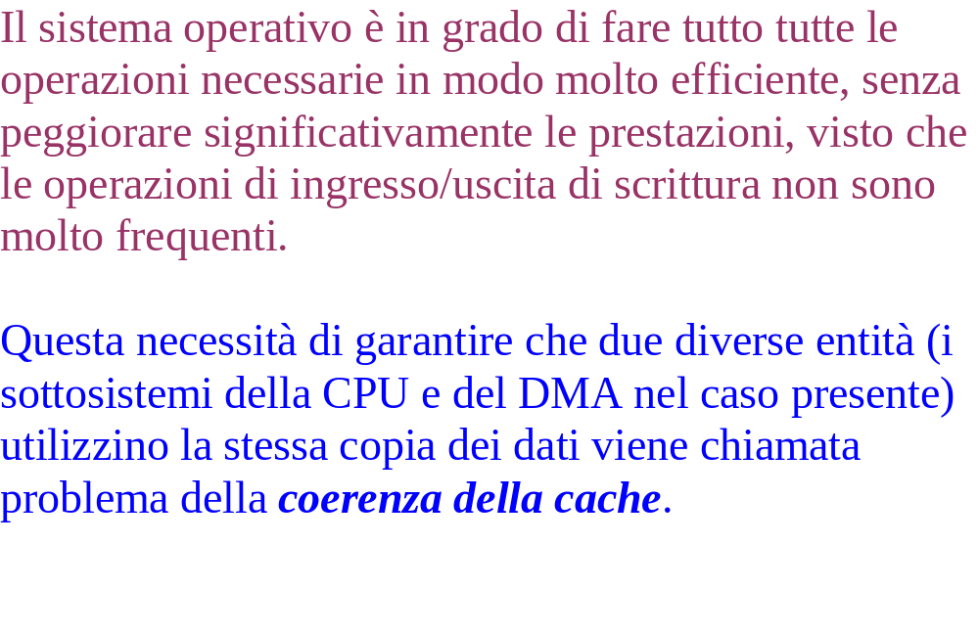
“Coerenza” della cache

Slide 49
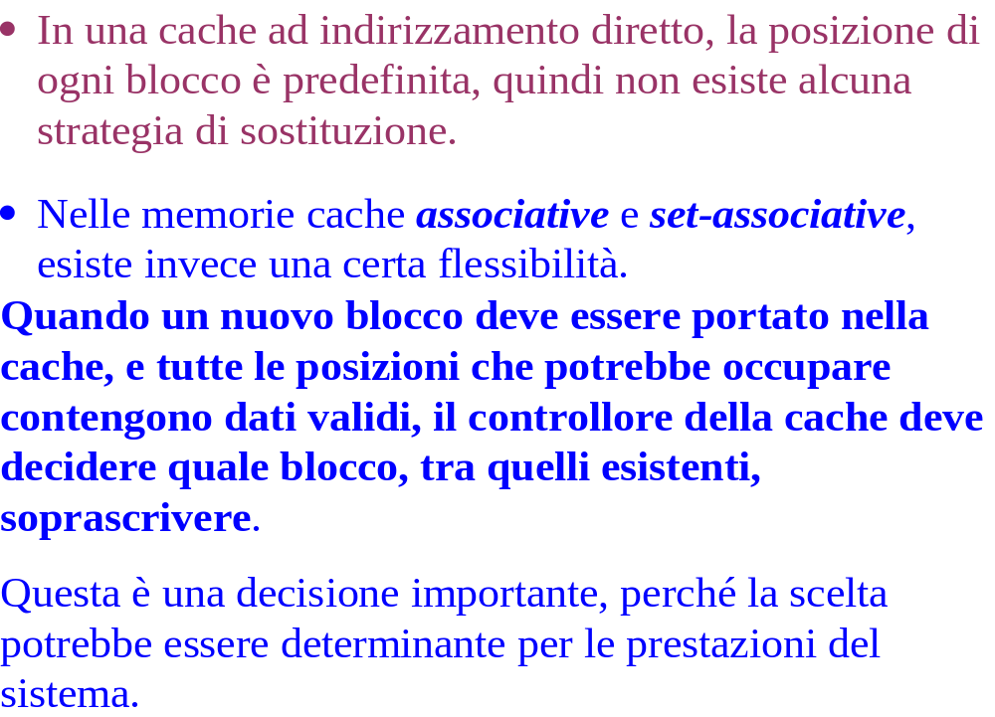
Algoritmi di sostituzione ( 1 / 2 )

Slide 50
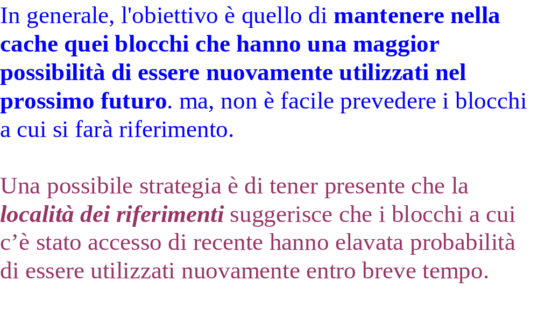
Algoritmi di sostituzione ( 2 / 2 )

Slide 51
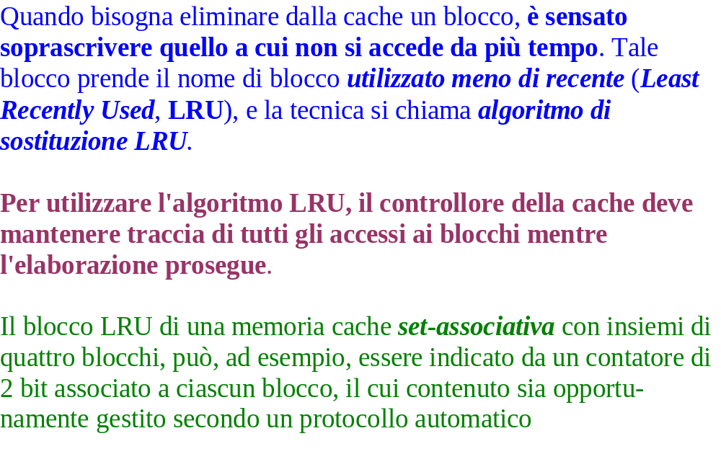
Sostituzione con algoritmo LRU

Slide 52
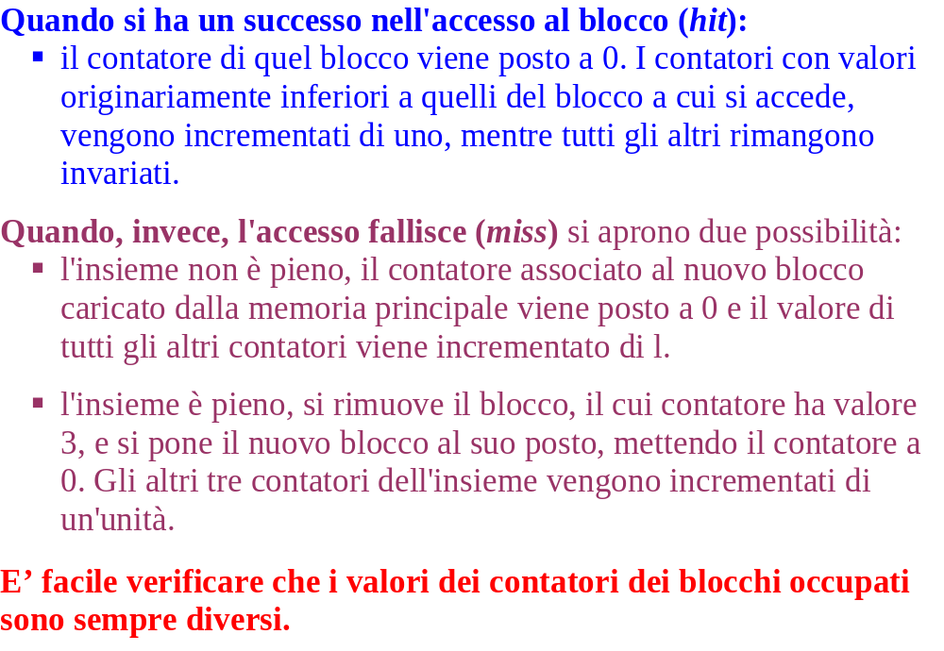
Gestione del contatore di accessi

Slide 53
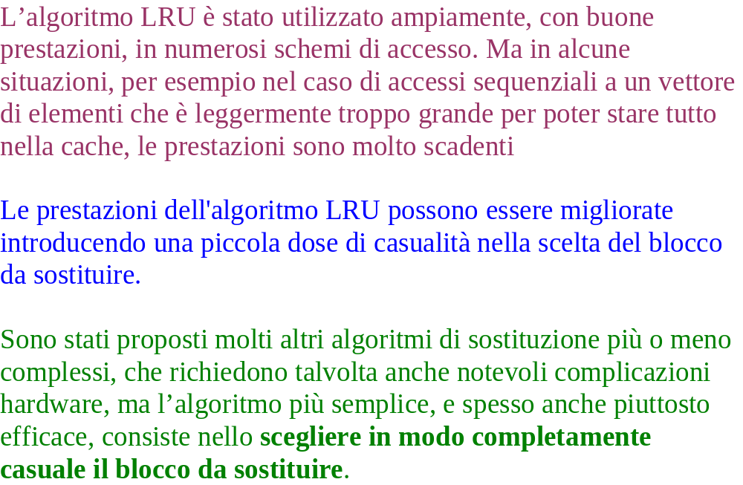
Alternative all’algoritmo LRU

Slide 54
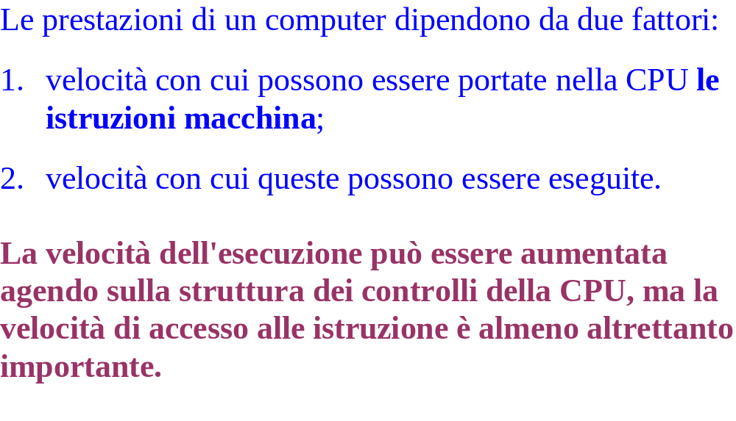
Considerazioni sulle prestazioni ( 1 / 2 )

Slide 55
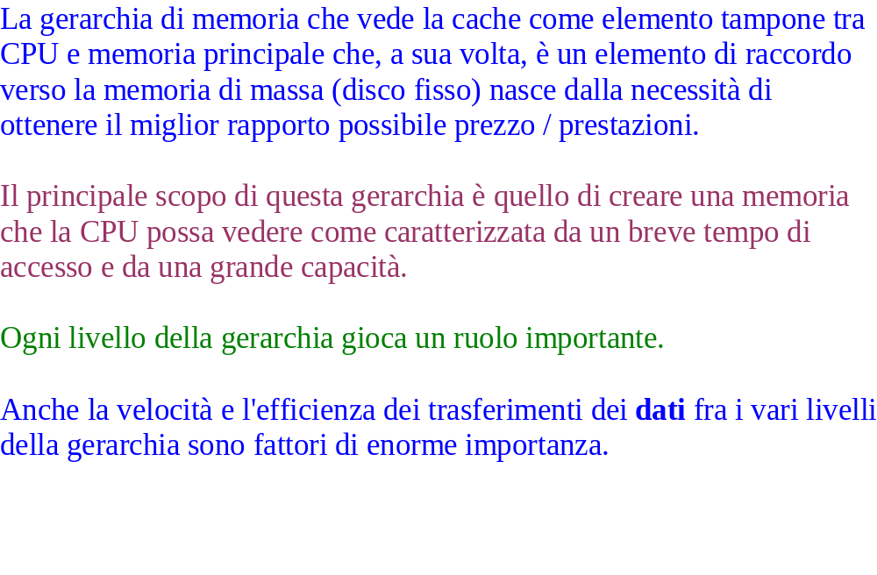
Considerazioni sulle prestazioni ( 2 / 2 )

Slide 56
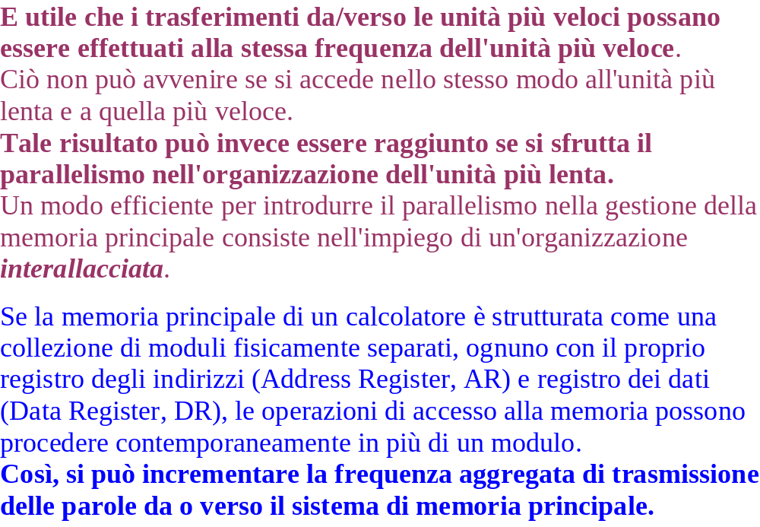
Frazionamento della memoria in moduli

Slide 57
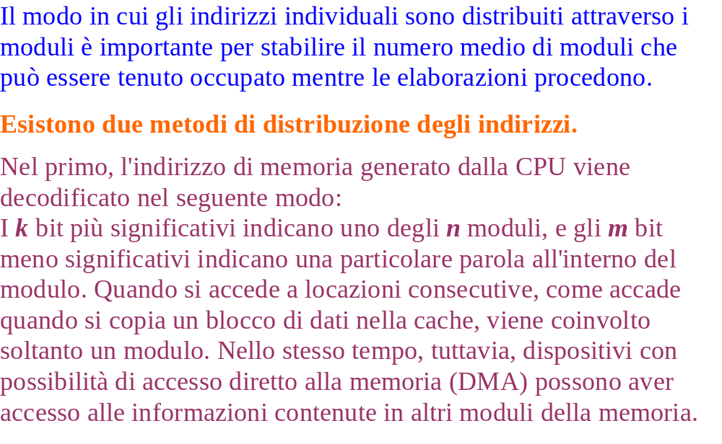
Distribuzione degli indirizzi nei moduli (1 / 4 )

Slide 58


Slide 59

Distribuzione degli indirizzi nei moduli ( 3 / 4 )

Slide 60


Slide 61

Lettura di 8 byte (moduli non interallacciati)

Slide 62

Lettura di 8 byte (moduli interallacciati)

Slide 63

Effetti della memoria interallacciata (1/3)

Slide 64
Memoria non interlacciata
CACHE
RAM
Modulo 0
en
indirizzo
RAM
Modulo 1
en
LS bits
MS bits
RAM
Modulo 2
en
decoder
RAM
Modulo 3
en

Slide 65
Memoria interlacciata: uno schema applicativo
CACHE
indirizzo
RAM
Modulo 0
en
RAM
Modulo 1
en
RAM
Modulo 2
en
RAM
Modulo 3
en
MS bits
LS bits
decoder

Slide 66
Effetti della memoria interallacciata (3/3 grafico)
Il diagramma temporale che segue si riferisce ad un trasferimento dalla memoria centrale verso la Cache quindi lettura in RAM (lenta) e scrittura nella cache (veloce)
Lettura
Parola 0
wr 1
wr 2
wr 3
wr 0
parola 1
parola 2
parola 3
Temporizzazione RAM unica t=4C+4M
Lettura
scrittura
wr parola 0
wr parola 1
Temporizzazione RAM con 4 moduli t=4C+M
wr parola 2
parola 0
wr parola 3
Mod. 0
parola 1
Mod. 1
parola 2
Mod. 2
parola 3
Mod. 3

Slide 67

Frequenza di successo

Slide 68

L’importanza della frequenza di successo

Slide 69

Penalità di fallimento

Slide 70

Penalità di fallimento (continua)

Slide 71

Incremento di prestazioni con la cache (1/3)

Slide 72

Incremento di prestazioni con la cache (2/3)
(N. clock)/word
N. accessi DRAM
Istruzioni
hit
miss
Dati
hit
miss

Slide 73

Incremento di prestazioni con la cache (3/3)

Slide 74

Una cache per le istruzioni ed una per i dati?

Slide 75

Una cache per le istruzioni ed una per i dati?

Slide 76

Una cache secondaria

Slide 77

Moltiplicare i bus dati

Slide 78

Utilità di una cache secondaria

Slide 79

Tempo di accesso con due livelli di cache

